Slide 1
ติดตามการดำเนินงานการจัดการปัญหา ไวรัสตับอักเสบ ซี จังหวัดเพชรบูรณ์
โดย กลุ่มงานควบคุมโรคไม่ติดต่อฯ
สำนักงานสาธารณสุขจังหวัดเพชรบูรณ์
(วันที่ 28 กุมภาพันธ์ 2566)

Slide 2
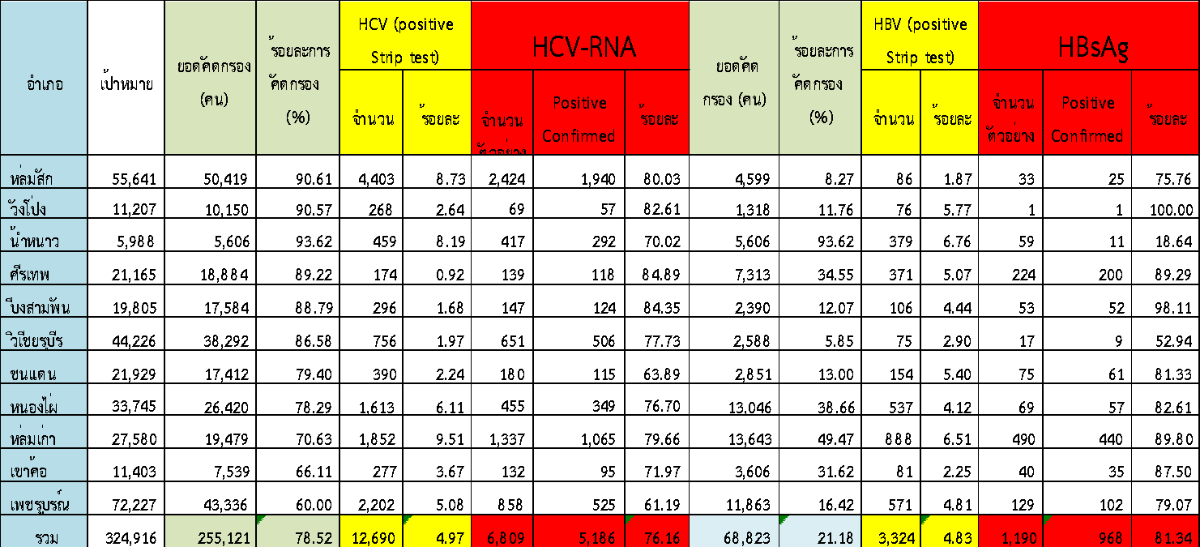
การดำเนินงานคัดกรองไวรับตับอักเสบบี และซี แยกรายอำเภอ
ข้อมูลคัดกรองสะสม ณ วันที่ 24 กุมภาพันธ์ 2566

Slide 3
ผลการติดตามการตรวจยืนยัน HCV แยกรายอำเภอ
อำเภอ | เป้าหมาย | ยอดคัดกรอง (คน) | ร้อยละการคัดกรอง | HCV (positive Strip test) |  | HCV-RNA |  |  | จำนวนที่รอตรวจ Confirm (คน) | หมายเหตุ
 |  |  |  | จำนวน | ร้อยละ | จำนวนตัวอย่าง | Positive Confirmed | ร้อยละ
เพชรบูรณ์ | 72,227 | 43,336 | 60.00 | 2,202 | 5.08 | 858 | 525 | 61.19 | 1,344 | โซนกลาง จำนวนรอ Confirm รวม 3,056 คน
หนองไผ่ | 33,745 | 26,420 | 78.29 | 1,613 | 6.11 | 455 | 349 | 76.70 | 1,158
ชนแดน | 21,929 | 17,412 | 79.40 | 390 | 2.24 | 180 | 115 | 63.89 | 210
วังโป่ง | 11,207 | 10,150 | 90.57 | 268 | 2.64 | 69 | 57 | 82.61 | 199
เขาค้อ | 11,403 | 7,539 | 66.11 | 277 | 3.67 | 132 | 95 | 71.97 | 145
หล่มสัก | 55,641 | 50,419 | 90.61 | 4,403 | 8.73 | 2,424 | 1,940 | 80.03 | 1,894 | โซนเหนือ จำนวนรอ Confirm รวม 2,600 คน
หล่มเก่า | 27,580 | 20,011 | 72.56 | 2,001 | 10.00 | 1,337 | 1,065 | 79.66 | 664
น้ำหนาว | 5,988 | 5,606 | 93.62 | 459 | 8.19 | 417 | 292 | 72.03 | 42
วิเชียรบุรี | 44,226 | 38,292 | 86.58 | 756 | 1.97 | 651 | 506 | 77.73 | 105 | โซนใต้ จำนวนรอ Confirm รวม 289 คน
ศรีเทพ | 21,165 | 19,505 | 92.16 | 169 | 0.87 | 129 | 108 | 83.72 | *35
บึงสามพัน | 19,805 | 17,584 | 88.79 | 296 | 1..68 | 147 | 124 | 84.35 | 149
รวม | 324,916 | 252,816 | 77.81 | 12,749 | 5.04 | 6,786 | 5,176 | 76.26 | 5,945
หมายเหตุ: * ติดตามแล้วปฏิเสธรับการตรวจยืนยัน
ข้อมูลสะสมตั้งแต่เริ่มดำเนินการเดือนพฤศจิกายน 2563 ถึงวันที่ 24 กุมภาพันธ์ 2566

Slide 4
ผลการดำเนินงานด้านติดตามการรักษาไวรัสตับอักเสบ ซี ปีงบประมาณ 2565
ข้อมูล | โรงพยาบาลที่เป็นหน่วยรักษา |  |  |  |  | รวม
 | เพชรบูรณ์ | วิเชียรบุรี | หล่มสัก | หล่มเก่า | หนองไผ่
จำนวนผู้ติดเชื้อที่ได้รับยารักษาครบ 3 เดือน | 291 | 61 | 514 | 201 | 45 | 1,112
จำนวนผู้ติดเชื้อที่รักษาหาย | 118/121 (97.52%) | 25/35 (71.43%) | 506/514 (98.44%) | 156/163 (95.71%) | 28/30 (93.33) | 833/863 (96.52%)
จำนวนผู้ติดเชื้อที่รักษาไม่หาย | 3/121 (2.48%) | 10/35 (28.57%) | 8/514 (1.56%) | 7/163 (4.29%) | 2/30 (6.67) | 30/863 (3.48%)
จำนวนผู้ติดเชื้อที่มีปัญหาต้องหยุดยา | 1 | 0 | 0 | 1 | 0 | 2
ครบระยะติดตามแต่ยังไม่มา FU Lab และรอ Lab | 2 | 26 | 0 | 37 | 8 | 73
เสียชีวิต | 1 | 0 | 0 | 1 | 0 | 2
ผลการดำเนินงานด้านติดตามการรักษาไวรัสตับอักเสบซี ปีงบประมาณ 2566 (เดือน ต.ค. –ก.พ.2566)
ข้อมูล | โรงพยาบาลที่เป็นหน่วยรักษา |  |  |  |  |  |  | รวม
 | เพชรบูรณ์ | วิเชียรบุรี | หล่มสัก | หล่มเก่า | หนองไผ่ | น้ำหนาว | เขาค้อ
จำนวนผู้ติดเชื้อที่ได้รับยารักษา | 112 | 116 | 169 | 50 | 52 | 21 | 1 | 521
จำนวนผู้ติดเชื้อที่ได้รับยาครบ 3 เดือน | 37 | 68 | 14 | 16 | 14 | 0 | 0 | 149
จำนวนผู้ติดเชื้อครบระยะติดตามหลังการรักษา | 0 | 0 | 0 | 0 | 0 | 0 | 0 | 0
ผู้ติดเชื้อ HCV ที่ได้ยารักษา ปี 65-66 จำนวน 1,633 ราย
ที่มา: ข้อมูลรายงานผลติดตามการรักษาของหน่วยบริการ ณ วันที่ 22 กุมภาพันธ์ 2566

Slide 5
ข้อสรุปจากการประชุมติดตามการดำเนินงานจัดการปัญหาไวรัสตับอักเสบซี จังหวัดเพชรบูรณ์
(วันที่ 23 กุมภาพันธ์ 2566)
เร่งรัดการตรวจยืนยันในผู้ที่คัดกรองพบ HCV strip test positive
การตรวจหลังการรักษา จากเดิมที่เราให้เจาะ HCV viral load เปลี่ยนเป็น HCV qualitative
- ถ้า negative ให้แลบรายงาน ว่า <15 iu/ml
- ถ้า positive ให้เลือดเจาะ 3 tube ส่งอาจารย์ ยงเพื่อตรวจ viral load และ genotype (เพื่อประเมินว่าดื้อยา หรือ reinfection)

